Slide 1
ÔN TẬP CUỐI HỌC KÌ 2
MÔN: TIN HỌC 6
NĂM HỌC: 2023-2024

Slide 2
Câu 1: Sơ đồ tư duy là gì?
A. Bản vẽ kiến trúc một ngôi nhà.
B. Một sơ đồ hướng dẫn đường đi.
C. Một sơ đồ trình bày thông tin trực quan bằng cách sử dụng từ ngữ ngắn gọn, hình ảnh, các đường nối để thể hiện các khái niệm và ý tưởng.
D. Văn bản của một vở kịch, bộ phim hoặc chương trình phát sóng,

Slide 3
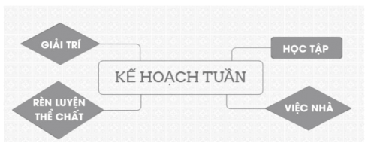
Câu 3: Sơ đồ tư duy gồm các thành phần:
A. Con người, đồ vật, khung cảnh,...
B. Phần mềm máy tính.
C. Từ ngữ ngắn gọn, hình ảnh, đường nối, màu sắc,...
D. Bút, giấy, mực.
Câu 4: Cho sơ đồ sau:
Chủ đề nhánh trong sơ đồ dưới đây là:
A. Giải trí, Học tập
B. Rèn luyện thể chất, Việc nhà
C. Kế hoạch tuần
D. Giải trí, Học tập, Rèn luyện thể chất, Việc nhà

Slide 4
Câu 5: Khi đã hoàn thành sơ đồ tư duy bằng phần mềm MindMaple Lite thì ta cần lưu lại bằng cách nào?
A. File/Save. B. File/Close.
C. File/Open. D. File/Exit
Câu 6: Trong phần mềm soạn thảo văn bản Miccosoft Word, lệnh Portrait dùng để:
A. Chọn hướng trang đứng. B. Chọn hướng trang ngang. C.Chọn lề trang. D. Chọn lề đoạn văn bản

Slide 5
Câu 9: Delete Columns là lệnh dùng để:
A. Xóa cột B. Xóa hàng C. Xóa bảng D. Xóa ô
Câu 10: Muốn xóa bảng, sau khi chọn cả bảng, em nháy chuột phải vào ô bất kì trong bảng rồi chọn lệnh:
A. Delete Rows B. Delete Table
C. Delete Columns D. Delete Cells
Câu 11: Muốn xoá hàng trong bảng, sau khi chọn hàng cần xoá, em thực hiện lệnh nào sau đây?
A.Delete Cell B. Delete Columms
C.Delete Row D.Delete Table

Slide 6
Câu 11: Một văn bản gồm có bao nhiêu lề?
A. 3 lề. B. 4 lề. C. 5 lề. D. 2 lề.
Câu 12: Khổ giấy phổ biến được sử dụng trong word là:
A. A1. B. A2. C. A3. D. A4.
Câu 13: Các lệnh định dạng trang văn bản nằm trong thẻ nào trong phần mềm soạn thảo?
A. Page Layout. B. Design. C. Paragraph. D. Font.

Slide 7
Câu 14: Mục đích trình bày thông tin dạng bảng:
A. Biết được nguồn gốc thông tin để có thể dễ dàng tìm kiếm và tổng hợp thông tin.
B. Tạo và định dạng văn bản.
C. Có thể tìm kiếm và sao chép mọi thông tin.
D. Trình bày thông tin một cách cô đọng, dễ dàng tìm kiếm, so sánh, tổng hợp được thông tin.
Câu 15: Trong hộp thoại Find and Place, khi nháy nút Replace có nghĩa là:
A. Tìm kiếm B. Thay thế C. Kết thúc D. Xóa bỏ
Câu 16: Trong hộp thoại “Find and Replace" lệnh ... dùng để thay thế tất cả các từ tìm kiếm.
A. Replace. B. Find Next.
C. Replace All. D. Find.

Slide 8
Câu 17: Điền từ hoặc cụm từ (chính xác, tìm kiếm, thay thế, yêu cầu) vào chỗ chấm thích hợp để hoàn thành đoạn văn bản dưới đây:
“Công cụ Tìm kiếm và …(1)… giúp chúng ta tìm kiếm hoặc thay thế các từ hoặc cụm từ theo yêu cầu một cách nhanh chóng và chính xác.”
A. Thay thế. B. Tìm kiếm. C. Xóa. D. Định dạng.
Câu 18: “Để ……… một từ hoặc cụm từ trong văn bản, em chọn lệnh Find.”
A. Tìm kiếm. B. Thay thế.
C. Tìm kiếm và thay thế. D. Lưu.

Slide 9
Câu 20: Thuật toán có thể được mô tả theo hai cách nào?
A. Sử dụng các biến và dữ liệu.
B. Sử dụng đầu vào và đầu ra.
C. Sử dụng ngôn ngữ tự nhiên và sơ đồ khối.
D. Sử dụng phần mềm và phần cứng.
Câu 23: Lợi thế của việc sử dụng sơ đồ khối so với sử dụng ngôn ngữ tự nhiên để mô tả thuật toán là gì?
A. Sơ đồ khối tuân theo một tiêu chuẩn quốc tế nên con người dù ở bất kể quốc gia nào cũng có thể hiểu.
B. Sơ đồ khối dễ vẽ.
C. Sơ đồ khối dễ thay đổi.
D. Vẽ sơ đồ khối không tốn thời gian.

Slide 10
Câu 25: Bạn Thành viết một thuật toán mô tả việc đánh răng. Bạn ấy ghi các bước như sau:
1. Rửa sạch bàn chải.
2. Súc miệng.
3. Chải răng.
4. Cho kem đánh răng vào bàn chải.
Em hãy sắp xếp lại các bước cho đúng thứ tự thực hiện
A. 4 → 3 → 2 →1. B. 2 → 4 → 3 →1.
C. 1 → 2 → 3 →4. D. 4 → 1 → 2→3.
Câu 26: Thuật toán là gì?
A. Các mô hình và xu hướng được sử dụng để giải quyết vấn đề.
B. Một dãy các chỉ dẫn từng bước để giải quyết vấn đề.
C. Một ngôn ngữ lập trình.
D. Một thiết bị phần cứng lưu trữ dữ liệu.

Slide 11
Câu 20: Cho thuật toán sau: “Thuật toán tìm ước chung nhỏ nhất của hai số tự nhiên a và b”. Đầu vào, đầu ra của thuật toán lần lượt là:
A. Hai số tự nhiên a và b; Ước chung lớn nhất của hai số tự nhiên a và b.
B. Hai số tự nhiên a và b; Ước chung nhỏ nhất của hai số tự nhiên a và b.
C. Uớc chung lớn nhất của hai số tự nhiên a và b; Hai số tự nhiên a và b.
D. Uớc chung nhỏ nhất của hai số tự nhiên a và b; Hai số tự nhiên a và b.

Slide 12
Câu 21:Cho biết đầu vào, đầu ra của các thuật toán tìm số lớn hơn trong hai số a,b:
A. Đầu vào là 2 số a và b; đầu ra là số lớn hơn trong hai số a, b.
B. Đầu vào là số a; đầu ra là số b.
C. Đầu vào là số b; đầu ra là số a.
D. Đầu vào là 2 số a và b; đầu ra là số bé hơn trong hai số a, b.
Câu 22:Cho biết đầu vào, đầu ra của các thuật toán tìm trung bình cộng của hai số a,b:
A. Đầu vào là 2 số a và b; đầu ra là hai số b, a.
B. Đầu vào là 2 số a và b; đầu ra là tổng hai số a, b.
C. Đầu vào là giá trị tính TBC hai số a, b; đầu ra là 2 số a và b. D. Đầu vào là 2 số a và b; đầu ra là giá trị tính TBC hai số a, b.

Slide 13
Câu 23: Ba cấu trúc điều khiển cơ bản để mô tả thuật toán là gì?
A. Tuần tự, rẽ nhánh và lặp. B. Tuần tự, rẽ nhánh và gán.
C. Rẽ nhánh, lặp và gán. D. Tuần tự, lặp và gán.
Câu 24: Cấu trúc tuần tự là gì?
A. Là cấu trúc xác định thứ tự dữ liệu được lưu trữ.
B. Là cấu trúc xác định thứ tự các bước được thực hiện.
C. Là cấu trúc lựa chọn bước thực hiện tiếp theo.
D. Là cấu trúc xác định số lần lặp lại một số bước của thuật toán.
Câu 25: Cấu trúc rẽ nhánh có mấy loại?
A. 1. B. 2. C. 3. D. 4.

Slide 14
Câu 26: Đoạn văn sau mô tả công việc rửa rau: “Em hãy cho rau vào chậu và xả nước ngập rau. Sau đó em dùng tay đảo rau trong chậu. Cuối cùng em vớt rau ra rổ và đổ hết nước trong chậu đi."
Đoạn văn bản trên thể hiện cấu trúc điều khiển nào?
A. Cấu trúc tuần tự.
B. Cấu trúc rẽ nhánh dạng thiếu.
C. Cấu trúc lặp.
D. Cấu trúc rẽ nhánh dạng đủ.
Câu 27: Câu: “Nếu bạn Hoa ốm phải nghỉ học, em sẽ chép bài giúp bạn" thể hiện cấu trúc điều khiển nào?
A. Cấu trúc rẽ nhánh dạng đủ.
B. Cấu trúc rẽ nhánh dạng thiếu.
C. Cấu trúc lặp.
D. Cấu trúc tuần tự.

Slide 15
Câu 28: Câu lệnh được mô tả như sau: “ Nếu Điều kiện đúng thực hiện Lệnh, nếu sai thì dừng” là câu lệnh gì?
A. Cấu trúc lặp.
B. Cấu trúc rẽ nhánh dạng thiếu.
C. Cấu trúc rẽ nhánh dạng đủ.
D. Cấu trúc tuần tự.
Câu 29: Câu “ Nếu Tết năm nay Covid được kiểm soát em sẽ đi chúc tết bà con, họ hàng, nếu không em sẽ ở nhà.” thể hiện cấu trúc điều khiển nào?
A. Cấu trúc rẽ nhánh dạng đủ.
B. Cấu trúc rẽ nhánh dạng thiếu.
C. Cấu trúc lặp.
D. Cấu trúc tuần tự.

Slide 16
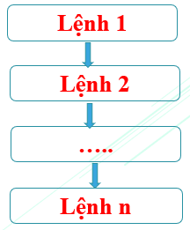
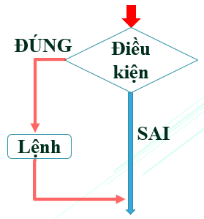
Sơ đồ khối mô tả cấu trúc tuần tự

Slide 17
Sơ đồ khối mô tả cấu trúc
rẽ nhánh dạng thiếu.

Slide 18
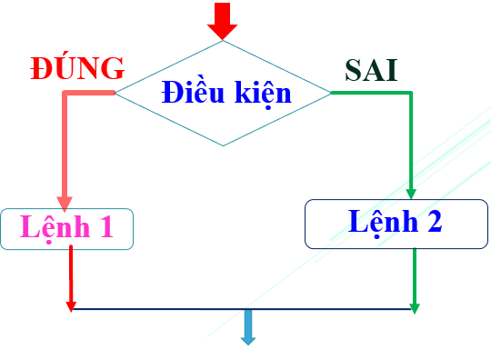
Sơ đồ khối mô tả cấu trúc
rẽ nhánh dạng đủ.

Slide 19
Bài tập:
Câu 30: Cho thuật toán: Tính tổng của 5, 10 và 15.
a/ Cho biết đầu vào, đầu ra của thuật toán.
b/ Vẽ sơ đồ khối thể hiện thuật toán trên.
Bài làm:
a/ Đầu vào: 5, 10 và 15.
Đầu ra: 30.

Slide 20
b/ Sơ đồ khối:
Bắt đầu
5, 10, 15
Tổng ← 5 + 10 + 15
30
Kết thúc

